Slide 1



Tarea procesual estructura de datos HITO 2 PRESENTACION DE PRACTICAS NOMBRE: Joel Reynaldo APELLIDO: Condori Tumiri

Slide 2
¿ A que se refiere cuando se habla de POO?
R.- es un paradigma de programación, es decir un modelo o un estilo de programación que nos de unas guías sobre como trabajar con el. Se basa en el concepto de clases y objetos
2. ¿Cuales son los 4 componen que componen POO?
R.- CLASE, PROPIEDAD, METODOS, OBJETOS
3. ¿Cuales son Los pilares de POO?
R.- abstracción, encapsulamineto, herencia, polimorfismo
4. ¿Qué es Encapsulamiento y muestre un ejemplo?
R.- Es el proceso de almacenar en una misma sección los elementos de una abstracción que comportamiento; sirve para separar el interfaz contractual de unba abstracción y su implantación.
5. ¿Qué es Abstracción y muestra un ejemplo?
R.- La abstracción consiste en seleccionar datos de un conjunto mas grande para mostrar solo los detalles relevantes del objeto ayuda a reducir la complejidad y el esfuerzo de programación. En java, la abstracción se logra usando clases e interfaces abstractas. Es uno de los conceptos mas mportantes

Slide 3
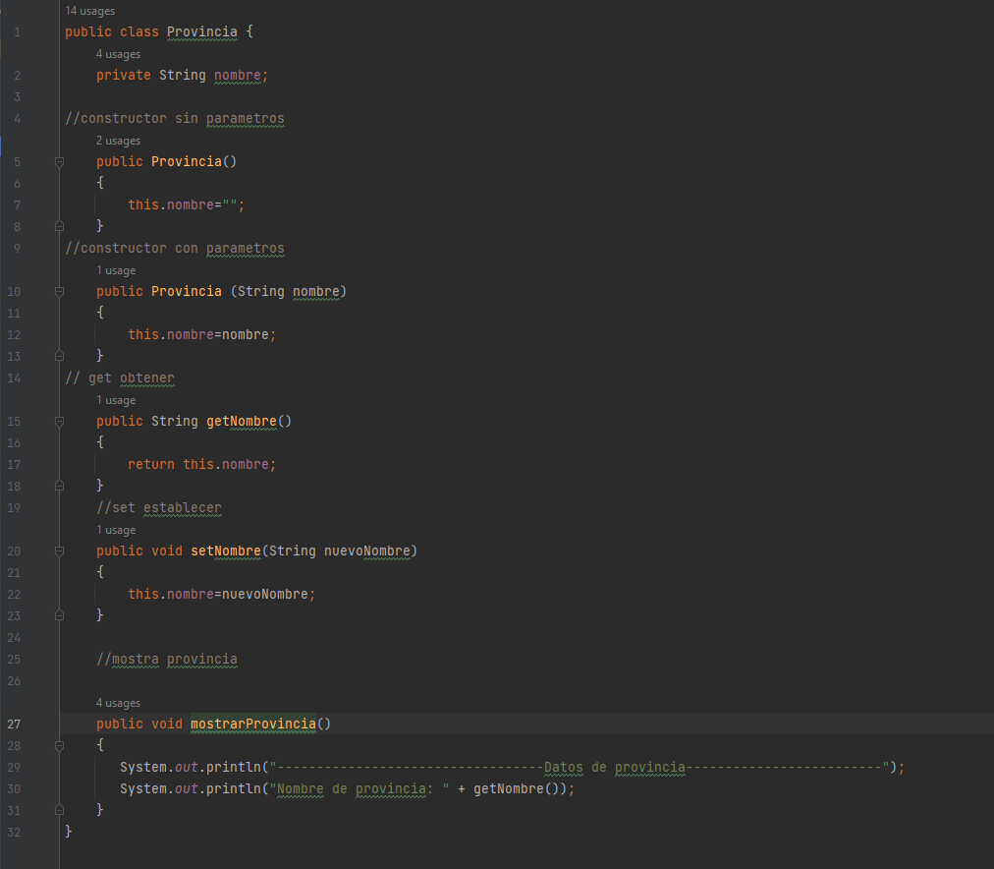

Slide 4
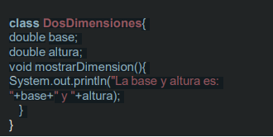
6. ¿Qué es Herencia y muestre un ejemplo?
R.- la herencia permite que se pueda definir nuevas clases basadas de unas ya existentes a fin de reutilizar el código, generando así una jerarquía de clases dentro de una aplicación si una clase deriva de otra, esta hereda sus atributos y métodos y puede añadir nuevos atributos metodos o redefinir los heredados
7. ¿Que es Polimorfismo y muestra un ejemplo?
R.- es la capacidad que tienen ciertos lenguajes para hacer que, al enviar el mismo mensaje desde distintos objetos, cada uno de esos objetos pueda responder a ese mensaje de forma distinta

Slide 5
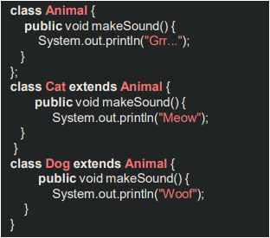
6. ¿Qué es Herencia y muestre un ejemplo?
R.- la herencia permite que se pueda definir nuevas clases basadas de unas ya existentes a fin de reutilizar el código, generando así una jerarquía de clases dentro de una aplicación si una clase deriva de otra, esta hereda sus atributos y métodos y puede añadir nuevos atributos metodos o redefinir los heredados
7. ¿Que es Polimorfismo y muestra un ejemplo?
R.- es la capacidad que tienen ciertos lenguajes para hacer que, al enviar el mismo mensaje desde distintos objetos, cada uno de esos objetos pueda responder a ese mensaje de forma distinta.

Slide 6
8. ¿Que es un ARRAY?
R.- los arrays se utilizan para agrupar objetos del mismo tipo. De esta manera, Podemos referirnos a este grupo con el mismo nombre. Pero te lo puedes encontrar con muchos nombres:
Arreglos
Vectores
Matrices
9. ¿Que son los paquetes en java?
R.- Los paquetes son el mecanismo que usa Java para facilitar la modularidad del código. Un paquete puede contener una o más definiciones de interfaces y clases, distribuyéndose habitualmente como un archivo. Para utilizar los elementos de un paquete es necesario importar este en el módulo de código en curso, usando para ello la sentencia IMPORT

Slide 7
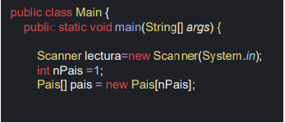
10. ¿Que son los paquetes en java?
R.- El método main() acepta un parámetro (y solo uno): una matriz de tipo String. Esta matriz recoge los valores que introduzcas a la hora de ejecutar tu aplicación desde la línea de comandos.
Da igual el valor que introduzcas; el JRE lo transformará a String.

Slide 8
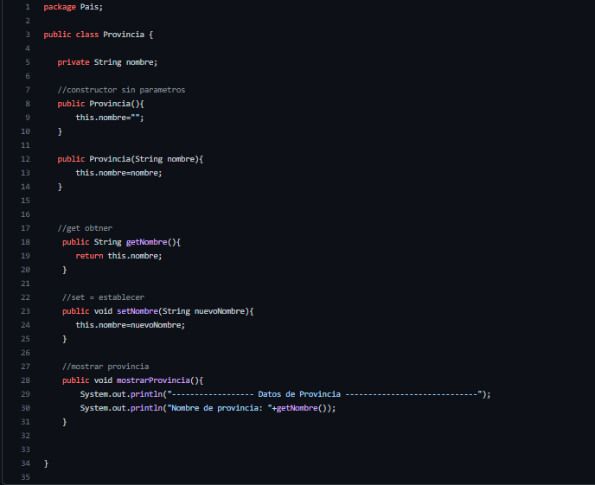
Generar la clase Provincia Crear una clase MAIN ■ Crear todos los gets y sets de la clase. ■ El constructor no recibe parámetros. ■ Crear una instancia de la clase Provincia. ■ Mostrar los datos de una provincia.

Slide 9
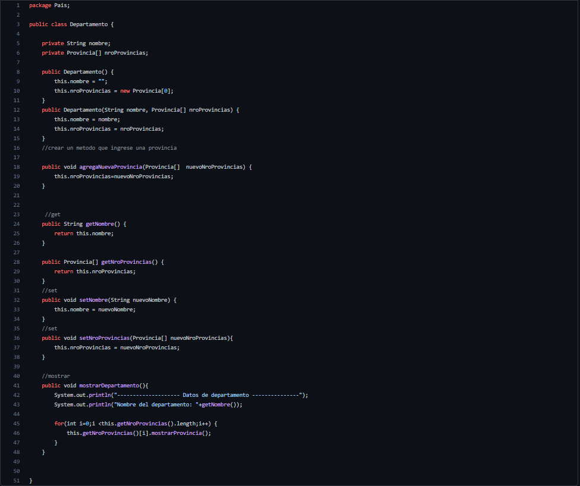
Generar la clase Departamento. Crear una clase MAIN (Utilizar el MAIN del anterior ejercicio) ■ Crear todos los gets y sets de la clase. ■ El constructor no recibe parámetros. ■ Crear una instancia de la clase Departamento. ■ Omitir el método agregaNuevaProvincia() ■ Mostrar los datos de los departamentos.

Slide 10
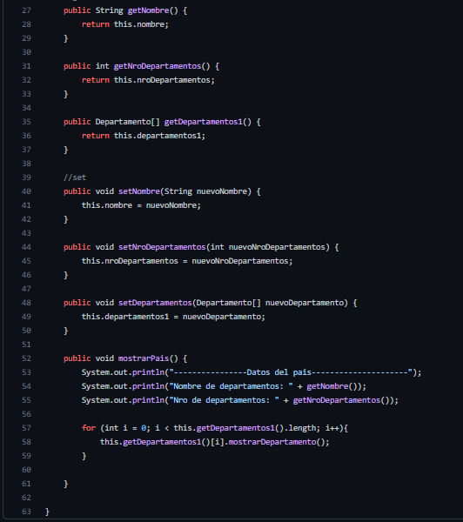
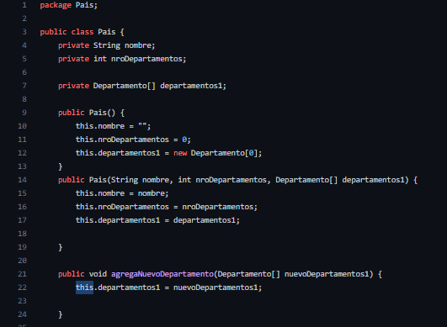
Generar la clase País. Crear una clase MAIN (Utilizar el MAIN del anterior ejercicio) ■ Crear una instancia de la clase País ■ El constructor no recibe parámetros. ■ Crear una instancia de la clase Departamento. ■ Omitir el método agregaNuevoDepartamento() ■ Mostrar los datos del País.

Slide 11
Crear el diseño completo de las clases.
Crear todos gets y sets de cada clase.
○ Implementar los métodos agregarNuevoDepartamento(), agregarNuevaProvincia(), es decir todos los métodos.
○ El método agregarNuevoDepartamento permite ingresar un nuevo departamento a un país.
○ El método agregarNuevaProvincia permite ingresar una nueva provincia a un departamento. ○ La clase Main debe mostrar lo siguiente:
■ Crear el PAÍS Bolivia
■ Al país Bolivia agregarle 3 departamentos.
■ Cada departamento deberá tener 2 provincias.

Slide 12
